Slide 1
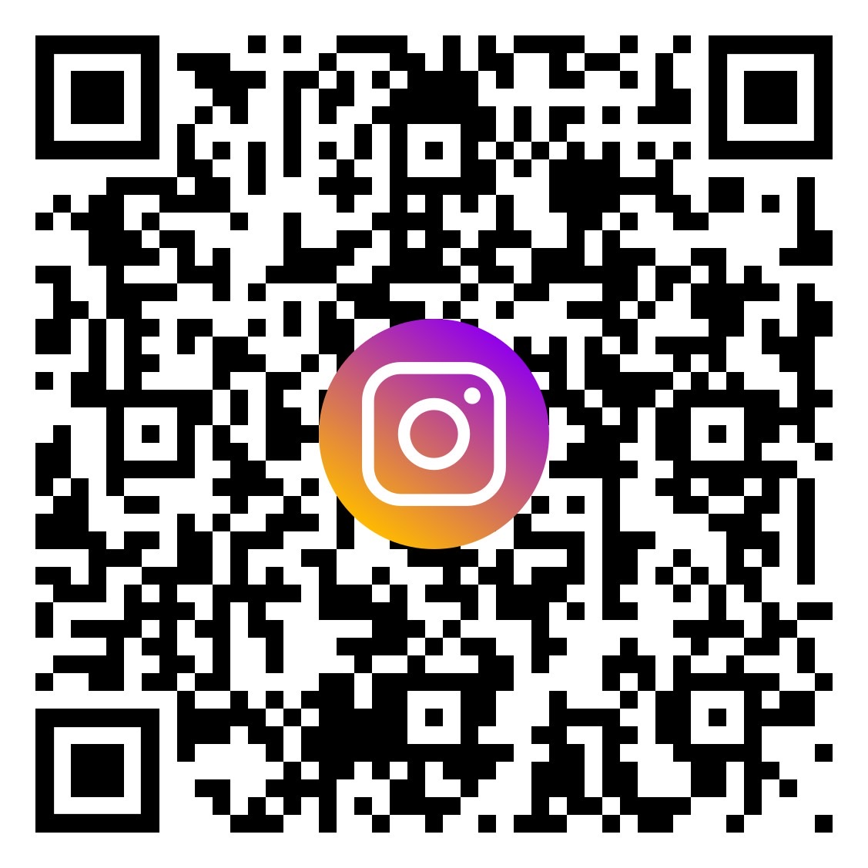
雲科大領袖社歡迎您
備忘回條
姓名 |  | 系級
📞
□ 3/2 (四) 19:00~20:30
正念體驗禪─自我改造計畫 [茶會]
□ 3/9 (四) 19:00~21:00
受用一輩子的簡報『心』能力 [茶會]
□ 3/12 (日) 09:00~17:30
領袖工作坊 [系列活動一]
□ 3/16 (四) 19:00~21:00
領袖為何要學禪 生命探索
✋我對領袖社…系列活動有興趣
□ 正念 □ 領導統御能力 □ 時間管理
□ 專注力 □ 企劃執行能力 □ 愛心＆服務奉獻
□ 壓力釋放 □ 協調溝通能力 □ 工作坊培訓計畫
□ 歡喜自在 □ 團隊合作能力 □ 金頭腦潛能開發
✋我想參加
□ 3/2 (四) 19:00~20:30 正念體驗禪─自我改造計畫 [茶會]
□ 3/9 (四) 19:00~21:00 受用一輩子的簡報『心』能力 [茶會]
□ 3/12 (日) 09:00~17:30 領袖工作坊 [系列活動一]
□ 3/16 (四) 19:00~21:00 領袖為何要學禪 生命探索
粉專掃這邊更了解我們～
雲科大領袖社歡迎您
備忘回條
姓名 |  | 系級
📞
□ 3/2 (四) 19:00~20:30
正念體驗禪─自我改造計畫 [茶會]
□ 3/9 (四) 19:00~21:00
受用一輩子的簡報『心』能力 [茶會]
□ 3/12 (日) 09:00~17:30
領袖工作坊 [系列活動一]
□ 3/16 (四) 19:00~21:00
領袖為何要學禪 生命探索
✋我對領袖社…系列活動有興趣
□ 正念 □ 領導統御能力 □ 時間管理
□ 專注力 □ 企劃執行能力 □ 愛心＆服務奉獻
□ 壓力釋放 □ 協調溝通能力 □ 工作坊培訓計畫
□ 歡喜自在 □ 團隊合作能力 □ 金頭腦潛能開發
✋我想參加
□ 3/2 (四) 19:00~20:30 正念體驗禪─自我改造計畫 [茶會]
□ 3/9 (四) 19:00~21:00 受用一輩子的簡報『心』能力 [茶會]
□ 3/12 (日) 09:00~17:30 領袖工作坊 [系列活動一]
□ 3/16 (四) 19:00~21:00 領袖為何要學禪 生命探索
粉專掃這邊更了解我們～

